Slide 1
MLP Classifier: Многослойный перцептрон для задач классификации

Slide 2
Что такое MLP Classifier?

Slide 3
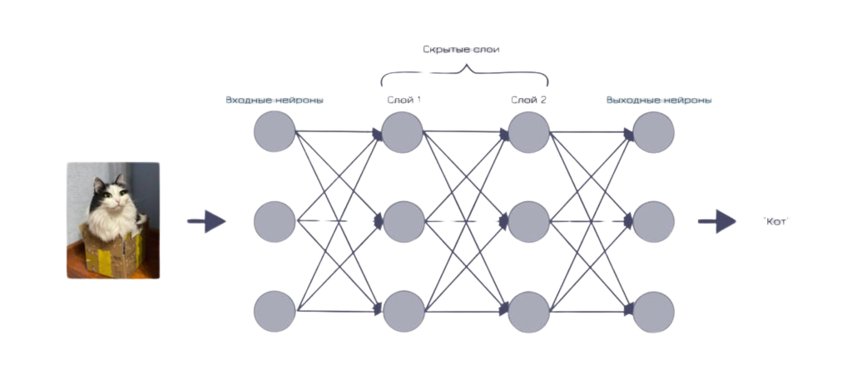
MLP Classifier (Multilayer Perceptron Classifier) — это нейронная сеть, состоящая из нескольких слоев нейронов, предназначенных для классификации данных

Slide 4
Входной слой
Скрытые слои
Выходной слой
Входной слой: Получает данные (признаки).
Скрытые слои: Обрабатывают данные, находя сложные паттерны.
Выходной слой: Возвращает предсказание (класс).
Активационные функции: Преобразуют входные сигналы нейронов (ReLU, Sigmoid).

Slide 5
История развития MLP Classifier

Slide 6
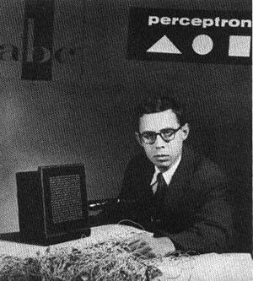
Основан на идее перцептрона, разработанной в 1958 году.
Развитие многослойных перцептронов в 1980-е годы.
Метод обратного распространения ошибки сделал обучение более эффективным.
Фрэнк Розенблатт 1928-1971 г.

Slide 7
Применение MLP Classifier в задачах.

Slide 8

Когда стоит применять?
Когда не стоит применять?
Задачи с малым или средним числом признаков (До 200);
Классификация с небольшой или средней сложностью. (Кол-во классов не больше 10);
Задачи с ограниченными вычислительными ресурсами;
Задачи с последовательными данными или временными рядами;
Когда требуется интерпретируемость;

Slide 9

Немного теории…

Slide 10


Алгоритм работы MLP за одну эпоху. Часть 1.
Шаг 1: Подача данных на входной слой
Шаг 2: Линейная комбинация весов и входных данных (первый скрытый слой)
Шаг 3: Применение функции активации
Шаг 4: Передача данных в следующие слои
Шаг 5: Выходной слой и предсказание

Slide 11



Алгоритм работы MLP за одну эпоху. Часть 2.
Шаг 6: Вычисление ошибки (Loss)
Шаг 7: Вычисление градиента ошибки (Backpropagation)
Шаг 8: Обновление весов (Gradient Descent)
Переходим к первому шагу!
Когда остановить обучение?
Ранняя остановка
Фиксированное количество эпох

Slide 12




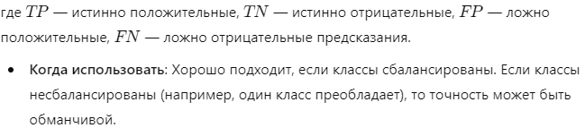
Основные метрики для оценки результатов.
Доля правильно предсказанных объектов среди всех объектов.
Доля истинно положительных объектов среди всех предсказанных как положительные.
Доля истинно положительных объектов среди всех реальных положительных объектов.
Гармоническое среднее между precision и recall.

Slide 13
Реализация.

Slide 14



Пару слов о реализованной учебной модели.
Про модель:
За основу описываемой модели был взят одноименный класс из sklearn 1.17.
Про данные:
Задача об ирисах;
Задача о классификации вина;
CIFAR 10;
Про UI:
Для визуализации использовался streamlit, кроме того, для построения данных seaborn, matplotlib;
Ж м а к а й

Slide 15
Результаты.

Slide 16
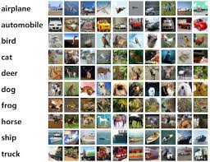
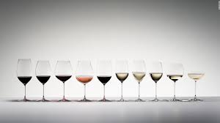
Датасеты
CIFAR10
Wine Quality

Slide 17
Заключение:
В нашем исследовании MLP Classifier продемонстрировал хорошие результаты на задачах с меньшим числом признаков, как в случае с Wine Quality (точность 62.04%), но столкнулся с трудностями на более сложных данных, как CIFAR-10 (точность 40.02%). Это подтверждает, что MLP лучше подходит для задач с малым или средним числом признаков и умеренной сложностью классификации. Однако, для задач с высокоразмерными данными, как изображения, MLP менее эффективен и требует больших вычислительных ресурсов. В подобных случаях стоит рассматривать другие модели, такие как CNN или более простые алгоритмы для экономии ресурсов

Slide 18
Модель | Датасет | Accuracy | Precision | Recall | F1 Score
MLP | CIFAR10 | 0.400222 | 0.401259 | 0.400063 | 0.400433
RF |  | 0.453889 | 0.450721 | 0.454089 | 0.450244
SVM |  | 0.536944 | 0.535243 | 0.536912 | 0.53502
MLP | Wine Quality | 0.620408 | 0.427901 | 0.430817 | 0.429227
RF |  | 0.677551 | 0.573797 | 0.420728 | 0.458627
SVM |  | 0.563946 | 0.373239 | 0.273286 | 0.276554

Slide 19
Ресурсы:
github: https://github.com/UUyy-Geniy/MLP_classifier
Doc: MLPClassifier — scikit-learn 1.6.dev0 documentation
History:https://ru.wikipedia.org/wiki/%D0%A0%D0%BE%D0%B7%D0%B5%D0%BD%D0%B1%D0%BB%D0%B0%D1%82%D1%82,_%D0%A4%D1%80%D1%8D%D0%BD%D0%BA

